Slide 1
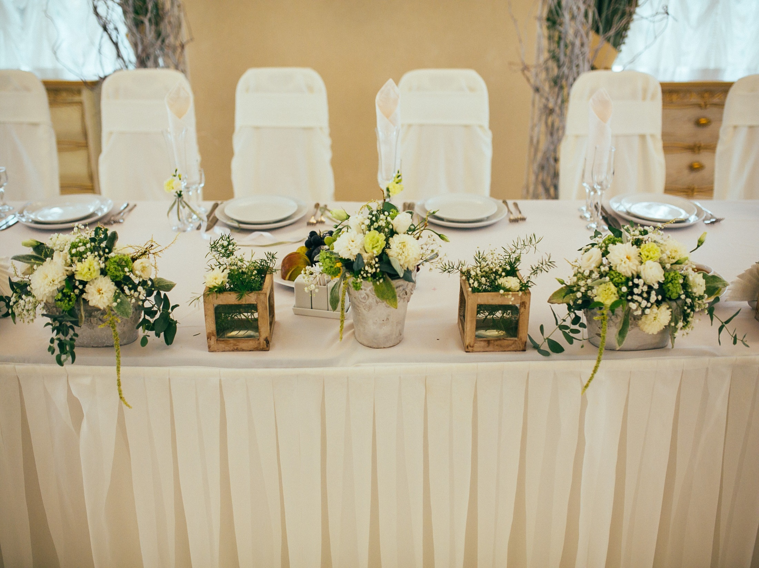
ZASEDACÍ POŘÁDEK NA SVATBĚ STOLY VE TVARU „U“, „T“, „I“ + kombinované stoly
SvatebníAsistentka.cz

Slide 2
Zasedací pořádek písmeno „U“: 36 míst, 3 stoly
Babička nevěsty
Děda nevěsty
Matka ženicha
Otec ženicha
Nevěsta
Ženich
Matka nevěsty
Otec nevěsty
Babička ženicha
Děda ženicha
Hlavní stůl
X
X
Svědek ženicha
X
X
Svědkyně nevěsty
Přítelkyně svědka
6
17
Přítel svědkyně
1
7
18
12
Vedlejší stůl č.1
Místo | Jméno hosta
1
2
3
4
5
6
7
8
9
10
11
Vedlejší stůl č. 1
Vedlejší stůl č. 2
Vedlejší stůl č.2
Místo | Jméno hosta
12
13
14
15
16
17
18
19
20
21
22
2
8
19
13
3
9
20
14
4
10
21
15
5
11
22
16
X
X
X - tato místa se neobsazují
VSTUP DO MÍSTNOSTI
SvatebníAsistentka.cz

Slide 3
Zasedací pořádek písmeno „T“: 24 míst, 2 stoly
Matka ženicha
Otec ženicha
Nevěsta
Ženich
Matka nevěsty
Otec nevěsty
Hlavní stůl
Děda nevěsty
Babička ženicha
Babička nevěsty
Děda ženicha
Svědek ženicha
Svědkyně nevěsty
Vedlejší stůl
Přítelkyně svědka
Přítel svědkyně
Vedlejší stůl
Místo | Jméno hosta
1
2
3
4
5
6
7
8
9
10
1
6
2
7
3
8
4
9
5
10
VSTUP DO MÍSTNOSTI
SvatebníAsistentka.cz

Slide 4
Zasedací pořádek písmeno „I“: 26 míst pro hosty, 1 stůl
3
2
4
1
5
Babička nevěsty
6
Děda nevěsty
Hlavní stůl
Místo | Jméno hosta
1
2
3
4
5
6
7
8
9
10
11
12
13
14
7
Matka ženicha
Přítelkyně svědka
Otec ženicha
Hlavní stůl
VSTUP DO MÍSTNOSTI
Svědek ženicha
Nevěsta
Svědkyně nevěsty
Ženich
Přítel svědkyně
Matka nevěsty
8
Otec nevěsty
9
Babička ženicha
10
Děda ženicha
11
14
12
13
VSTUP DO MÍSTNOSTI
SvatebníAsistentka.cz

Slide 5
Kombinovaný zasedací pořádek: 40 míst, 4 stoly
Matka ženicha
Otec ženicha
Nevěsta
Ženich
Matka nevěsty
Otec nevěsty
Hlavní stůl
Stůl č. 1
Místo | Jméno hosta
1
2
3
4
5
6
7
8
Děda nevěsty
Babička ženicha
Stůl č. 2
Místo | Jméno hosta
1
2
3
4
5
6
7
8
Babička nevěsty
Děda ženicha
Svědek ženicha
Svědkyně nevěsty
Vedlejší stůl
Přítelkyně svědka
Přítel svědkyně
1
6
1
2
3
4
2
7
1
2
3
4
Stůl č. 1
Stůl č. 2
3
8
4
9
8
7
6
5
8
7
6
5
5
10
VSTUP DO MÍSTNOSTI
SvatebníAsistentka.cz

Slide 6
82 míst, 11 stolů
Stůl č. 2
Místo | Jméno hosta
1
2
3
4
5
6
7
8
Stůl č. 4
Místo | Jméno hosta
1
2
3
4
5
6
7
8
1
2
3
4
1
2
3
4
1
2
3
4
Stůl č. 1
Stůl č. 3
Stůl č. 5
8
7
6
5
8
7
6
5
8
7
6
5
Stůl č. 1
Místo | Jméno hosta
1
2
3
4
5
6
7
8
Stůl č. 3
Místo | Jméno hosta
1
2
3
4
5
6
7
8
Stůl č. 5
Místo | Jméno hosta
1
2
3
4
5
6
7
8
1
2
3
4
1
2
3
4
Stůl č. 2
Stůl č. 4
8
7
6
5
8
7
6
5
Hlavní stůl
Nevěsta
Ženich
Stůl č. 10
Místo | Jméno hosta
1
2
3
4
5
6
7
8
Stůl č. 8
Místo | Jméno hosta
1
2
3
4
5
6
7
8
Stůl č. 6
Místo | Jméno hosta
1
2
3
4
5
6
7
8
1
2
3
4
1
2
3
4
Stůl č. 9
Stůl č. 7
8
7
6
5
8
7
6
5
Stůl č. 9
Místo | Jméno hosta
1
2
3
4
5
6
7
8
Stůl č. 7
Místo | Jméno hosta
1
2
3
4
5
6
7
8
1
2
3
4
1
2
3
4
1
2
3
4
Stůl č. 10
Stůl č. 8
Stůl č. 6
8
7
6
5
8
7
6
5
8
7
6
5
SvatebníAsistentka.cz
Notes:
GHG

Slide 7
98 míst, 13 stolů
2
Stůl č. 1
Místo | Jméno hosta
1
2
3
4
5
6
7
8
2
Stůl č. 3
Místo | Jméno hosta
1
2
3
4
5
6
7
8
2
Stůl č. 5
Místo | Jméno hosta
1
2
3
4
5
6
7
8
1
Stůl č. 1
3
1
Stůl č. 3
3
1
Stůl č. 5
3
8
4
8
4
8
4
7
5
7
5
7
5
6
6
6
Stůl č. 2
Místo | Jméno hosta
1
2
3
4
5
6
7
8
Stůl č. 4
Místo | Jméno hosta
1
2
3
4
5
6
7
8
Stůl č. 6
Místo | Jméno hosta
1
2
3
4
5
6
7
8
2
2
2
1
Stůl č. 2
3
1
Stůl č. 4
3
1
Stůl č. 6
3
8
4
8
4
8
4
7
5
7
5
7
5
6
6
6
Hlavní stůl
Nevěsta
Ženich
Stůl č. 12
Místo | Jméno hosta
1
2
3
4
5
6
7
8
Stůl č. 10
Místo | Jméno hosta
1
2
3
4
5
6
7
8
Stůl č. 8
Místo | Jméno hosta
1
2
3
4
5
6
7
8
2
2
2
1
Stůl č. 12
3
1
Stůl č. 10
3
1
Stůl č. 8
3
8
4
8
4
8
4
7
5
7
5
7
5
6
6
6
Stůl č. 11
Místo | Jméno hosta
1
2
3
4
5
6
7
8
2
Stůl č. 9
Místo | Jméno hosta
1
2
3
4
5
6
7
8
2
Stůl č. 7
Místo | Jméno hosta
1
2
3
4
5
6
7
8
2
3
3
1
Stůl č. 11
3
1
Stůl č. 9
1
Stůl č. 9
8
4
8
4
8
4
7
5
7
5
7
5
6
6
6
Notes:
Poznámky: Do každé tabulky připište k danému místu jméno hosta.

